Slide 1
모바일웹+웹앱+하이브리드앱 입문
CH 04
모바일 웹 개발

Slide 2
모바일웹+웹앱+하이브리드앱 입문
1. 뷰포트
2. 미디어 타입
3. 미디어 쿼리
4. 모바일 웹 개발
요약
>> 학습목표 <<
뷰포트의 개념과 메타 태그를 이용한 명세 방법을 알아본다.
미디어 유형의 정의 방법을 알아본다.
미디어 쿼리의 작성 방법을 살펴본다.
직접 모바일 웹 개발 예제를 개발해 본다.

Slide 3
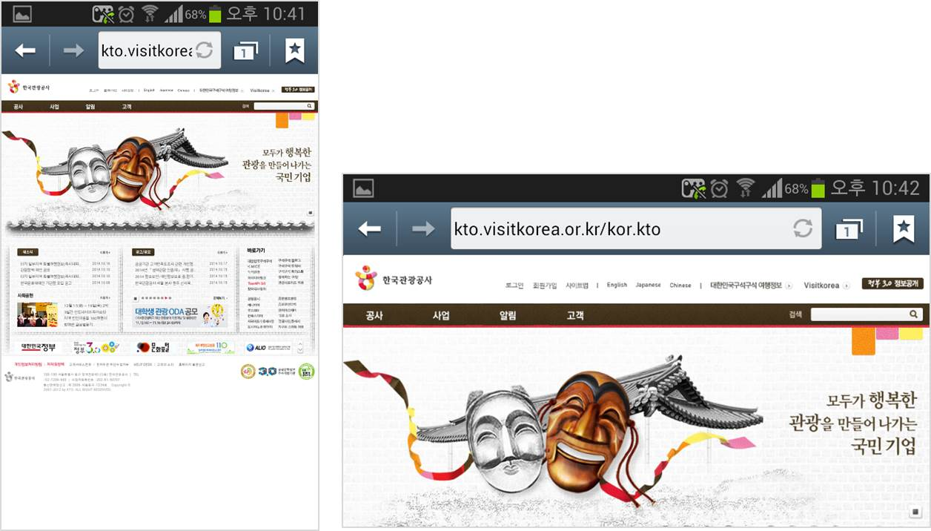
1.1 뷰포트
1.뷰포트 p.140
일반 웹 페이지의 모바일 실행 결과
뷰포트(viewport)
보여지는 창문이란 뜻으로 보통 '화면 요소가 보여지는 영역'을 말함
각 장치의 뷰포트 적용 방식에 따라 같은 HTML5 문서가 실행 장치에 따라 다르게 보임
레이아웃 뷰포트(layout viewport)
장치의 전체 화면 해상도에 해당하는 영역
현재 보여지는 브라우저 창의 크기와는 관련이 없음
비주얼 뷰포트(visual viewport)
전체 페이지 중에서 현재 화면에 보이는 영역
비주얼 뷰포트의 크기는 레이아웃 뷰포트보다 클 수는 없기 때문에 레이아웃 뷰포트의 크기 즉, 전체 화면의 해상도에 맞게 글자 크기를 표시함

Slide 4
모바일 환경의 뷰포트
1.뷰포트 p.141
스마트폰
모바일 브라우저 창의 크기가 화면 최대 크기로 고정
결과적으로 비주얼 뷰포트와 레이아웃 뷰포트 크기가 항상 같음
풀브라우징(full-browsing) 지원 : 작은 화면에 웹 페이지를 모두 표시하기 위해 전체적으로 배율 조정을 통해 축소
모바일 브라우저는 모바일에 최적화되지 않은 페이지도 모두 보일수 있도록 기본 뷰포트를 크게 설정한다.
[표 4-1] 뷰포트 크기
문제점
각 스마트폰 브라우저 별로 실제보다 훨씬 큰 크기의 뷰포트가 설정되어 있고 이를 기준으로 글자 크기를 표시하므로 글자 크기가 작아짐
글자 크기를 두세 배 정도 더 확대시킬 필요가 있으며 뷰포트를 재설정해서 실제 화면의 크기와 뷰포트 크기를 일치시켜야 함
스마트폰(브라우저) 유형 | 뷰포트 기본 너비(width)
안드로이드폰(웹킷) | 980px
아이폰(사파리) | 980px
타 모델(오페라) | 850px
윈도폰(인터넷 익스플로러) | 974px

Slide 5
1.2 뷰포트 메타 태그
1.뷰포트 p.142
모바일 페이지 작성시 <meta> 태그를 이용하여 뷰포트 정보를 제공
<meta> 태그 : 브라우저에게 웹 페이지 관련 부가적인 정보를 제공하는 태그
화면 크기와 해상도가 다양하고 PC 화면과 비슷한 해상도로 표시되므로 인식하기 어려울 정도로 작은 글씨로 표시되는 문제점을 해결
[표 4-2] <meta> 태그의 뷰포트 속성
device-width나 device-height는 모바일 장치의 실제 화면 크기를 기준으로 뷰포트의 너비나 높이를 설정
보통 height 속성값은 width 속성값을 기준으로 자동 설정됨
뷰포트 속성 | 속성값 | 의미
width | 예) 480px,720px, 980px, device-width | 화면(뷰포트)의 너비(200px~10,000px)
height | 예) 800px, 1280px, device-height | 화면(뷰포트)의 높이
initial-scale | 예) 1.0 | 초기 화면 확대 비율(0~10.0)
minimum-scale | 예) 0.5 | 화면 축소 최소 비율(0~10.0)
maximum-scale | 예) 2.0 | 화면 확대 최대 비율(0~10.0)
user-scalable | 예) yes(기본값), no | 사용자의 확대 혹은 축소 가능 여부

Slide 6
<meta> 태그를 이용한 뷰포트 선언의 예
1.뷰포트 p.142
모바일 웹 페이지 작성시 <head> 태그 안에 <meta> 태그를 포함시킴
5장 이후 모든 HTML5 문서 안에 기본적으로 다음 뷰포트 메타 태그 선언을 포함
<meta name="viewport" content="width=device-width; initial-scale=1.0; minimum-scale=1.0; maximum-scale=1.0; user-scalable=no" />
<meta name="viewport" content="width=device-width; initial-scale=1.0"/>

Slide 7
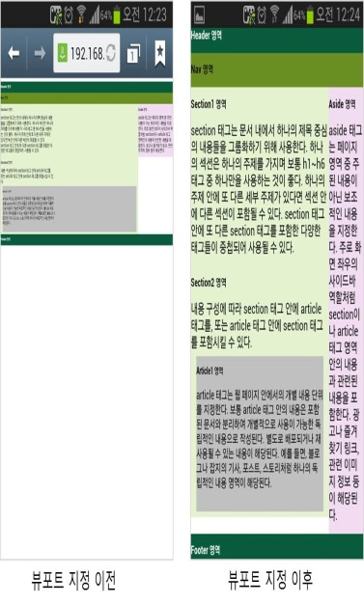
기본 뷰포트 메타 태그 적용 결과
1.뷰포트 p.143
기본 뷰포트 메타 태그를 지정함으로써 실제 모바일 장치의 해상도에 맞게 렌더링
[그림 4-2] semantictag-layout-viewport.html의 실행 결과

Slide 8
2.1 미디어 유형
2.미디어 유형 p.144
미디어 유형(media type)
미디어 종류에 따라 각기 다른 스타일시트를 적용하기 위한 개념
미디어 유형을 사용하여 표시할 장치를 구별하고 장치 별로 다른 스타일을 적용
[표 4-3] 미디어 유형
데스크톱 웹 페이지나 모바일 웹 페이지를 위한 HTML5 작성 시
미디어 유형을 'media=screen'으로 설정
media 유형 | 의미
all(기본값) | 모든 장치
screen | 컴퓨터(PC, 태블릿, 스마트폰) 화면
print | 인쇄장치(출력종이)
handheld | 휴대용기기, PDA
tv | 텔레비전 디스플레이
projection | 프로젝터

Slide 9
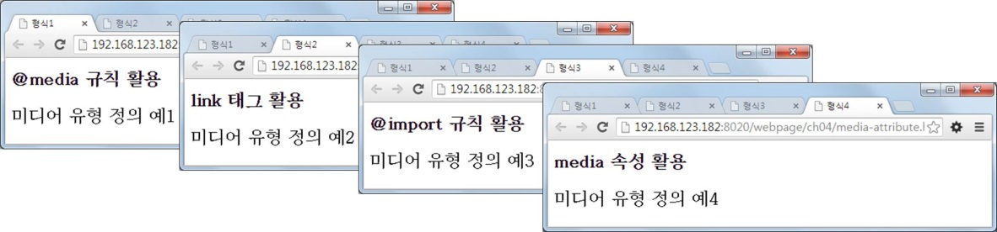
2.2 미디어 유형 종류
2.미디어 유형 p.145
@media 규칙을 이용하는 방법
@media 규칙
HTML5 문서에 다양한 장치 별로 각기 다른 스타일을 적용하는 규칙
장치유형별로 다르게 보여질 필요가 있을 경우 사용
[예제4-1] 미디어 유형(규칙) 정의하기(media-rule.html)
<link> 태그를 이용하는 방법
[예제4-2-1] 미디어 유형(링크) 정의하기(media-link.html, screen.css, print.css)
@import 규칙을 이용하는 방법
[예제4-3] 미디어 유형(임포트) 정의하기(media-import.html)
<style> 태그를 이용하는 방법
[예제4-4] 미디어 유형(스타일 속성) 정의하기(media-attribute.html)
[그림 4-3] media-*.html의 실행결과(예제4-1~예제4-4)

Slide 10
3.1 미디어 쿼리 속성
3.미디어 쿼리 p.148
미디어 쿼리(media query)
미디어 유형과 특정 미디어 기능의 조건을 평가하는 논리적 표현식
장치 유형뿐만 아니라 화면의 크기, 장치의 수평 상태 등에 따라 스타일을 다르게 적용
반응형 웹(responsive web) 지원
사용 장치의 화면 크기에 따라 다른 스타일시트를 적용하는 웹 방식
화면 너비와 높이, 화면 비율, 기기 특성 등을 이용한 맞춤형 페이지 구성 가능
미디어 유형의 확장(적용 조건이 보다 상세하게 확장)된 형태
복잡한 자바스크립트 코드를 작성하지 않아도 사용 장치 식별 가능
미디어 쿼리 속성
미디어 쿼리를 작성할 때 조건을 명세하기 위해 사용
조건식은 쿼리 연산자와 미디어 쿼리 속성으로 구성
미디어 쿼리의 기본 구조
@media [only 또는 not] 미디어타입 [and (조건)] [and (조건)] ... , [only 또는 not] 미디어타입 [and (조건)]

Slide 11
[표 4-4] 미디어 쿼리 속성
3.미디어 쿼리 p.149
미디어 쿼리 속성 | 의미
width min-width, max-width | 웹 페이지의 가로 너비 웹 페이지의 최소 너비, 최대 너비
height min-height, max-height | 웹 페이지의 세로 높이 웹 페이지의 최소 높이, 최대 높이 (screen: 스크롤포함 전체 문서 높이, print: 페이지 높이)
device-width min-device-width, max-device-width | 장치의 물리적 가로(해상도) 너비 장치의 최소 너비, 최대 너비
device-height min-device-height, max-device-height | 장치의 물리적 세로(해상도) 높이 장치의 최소 높이, 최대 높이
orientation | 장치 화면 회전 상태 portrait(세로모드; width값이 height보다 작을 경우) landscape(가로모드; width값이 height보다 클 경우)
aspect-ratio min-aspect-ratio, max-aspect-ratio | 화면 비율(너비/높이) 예: 1, 1/1, 16/9, 1280/720 최소 화면 비율, 최대 화면 비율
color min-color, max-color | 색상당 비트수(흑백기기는 0) 색상당 최소 비트수, 최대 비트수
color-index min-color-index, max-color-index | 색상수 최소 색상수, 최대 색상수
monochrome min-monochrome, max-monochrome | 흑백기기의 픽셀당 비트수(컬러기기는 0) 흑백기기의 최소 픽셀당 비트수, 최대 픽셀당 비트수
resolution min-resolution, max-resolution | 장치의 해상도(dpi) 장치의 최소 해상도, 최대 해상도
scan | TV 스캔 방식(progressive, interlace)

Slide 12
미디어 쿼리 적용 예
3.미디어 쿼리 p.150
@media 규칙의 미디어 쿼리 예
웹 페이지의 가로 너비가 최소 320px, 최대 800px일 경우, 적용 스타일시트 명세
모든 스마트폰에 동일한 스타일의 적용 가능
미디어 유형을 위해 사용했던 @import, <link> 태그 의 미디어 쿼리 예
장치가 컬러인지 흑백인지에 따라 각기 다른 스타일시트 파일을 적용하도록 설정
프린트에 대해서만 별도의 스타일시트 파일을 적용하도록 설정
@media only screen and (min-width:320px) and (max-width:800px)
@import url(color.css) media="only screen and (color)" @import url(mono.css) media="only screen and (monochrome)"
<link rel="stylesheet" href="default.css"> <link rel="stylesheet" href="print.css" media="only print">

Slide 13
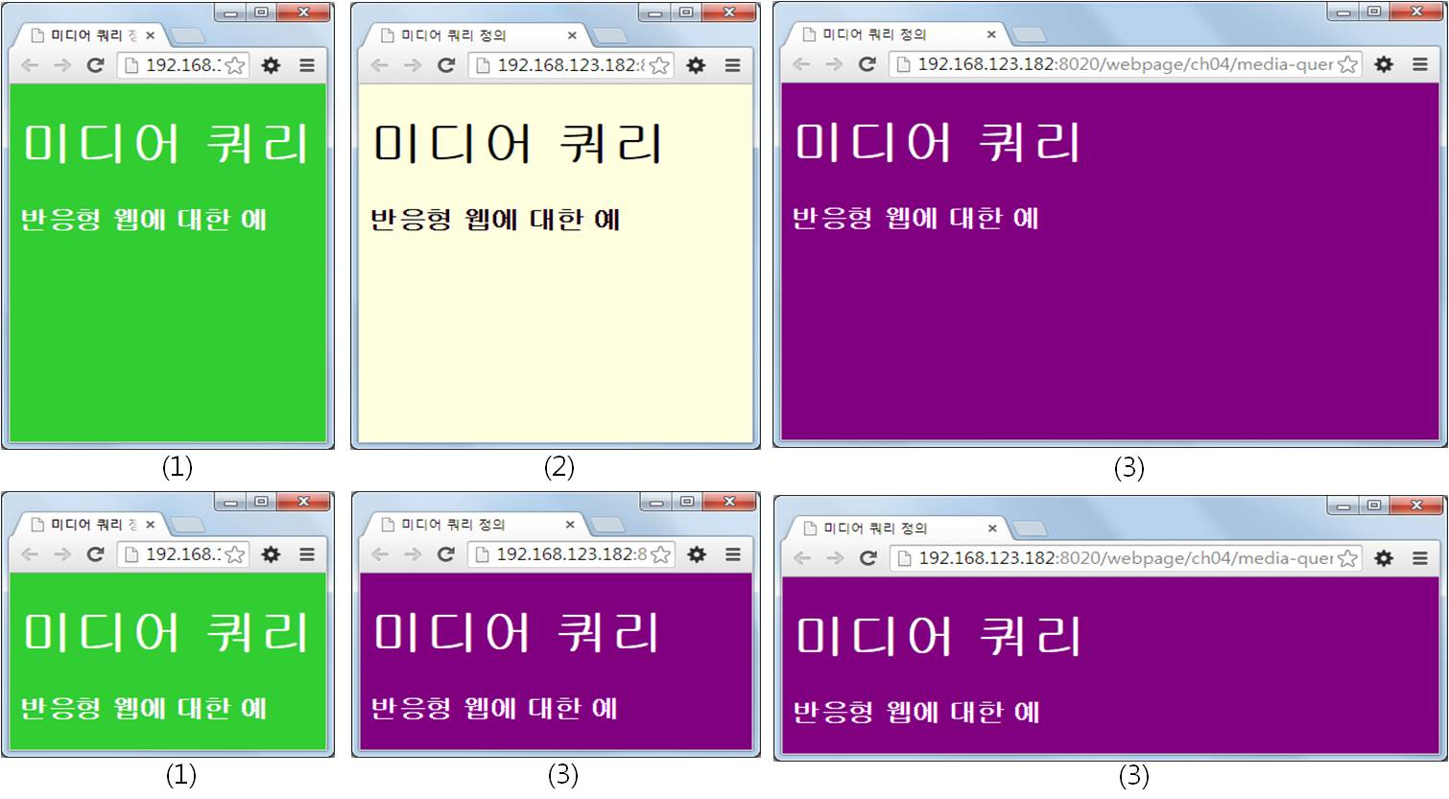
3.2 미디어 쿼리 적용 예
3.미디어 쿼리 p.151
[예제4-5] 미디어 쿼리 정의하기
브라우저 창의 크기에 따라 배경색이 다르게 변화
뷰포트와는 다르게 미디어 쿼리는 데스크톱 브라우저에도 적용됨
[그림 4-4] media-query.html의 실행 결과(예제4-5)

Slide 14
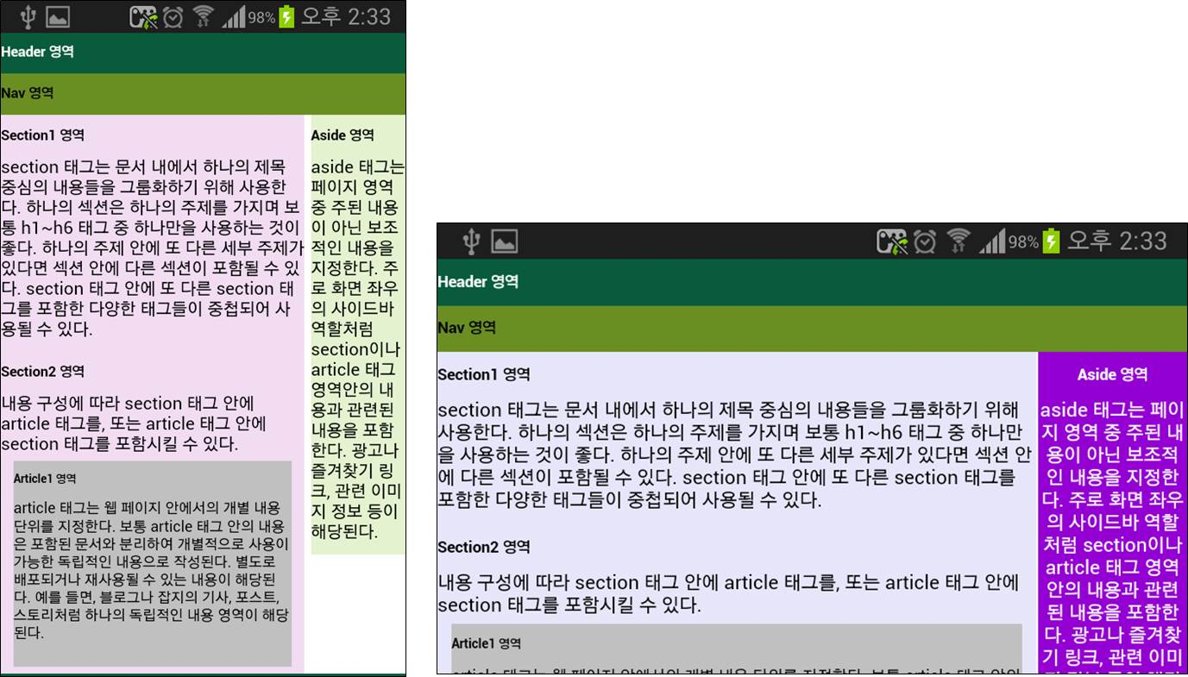
[예제4-6] 미디어 쿼리 선택적 스타일 정의하기
3.미디어 쿼리 p.153
[실습 3-1]의 'semantictag-layout.html' 파일
미디어 쿼리 레이아웃으로 스타일을 변경
<section>과 <aside> 태그 영역의 색상이 세로 모드와 가로 모드에 따라 다르게 표시됨
[그림 4-5] semantic-layout-mquery.html의 실행 결과(예제4-6)

Slide 15
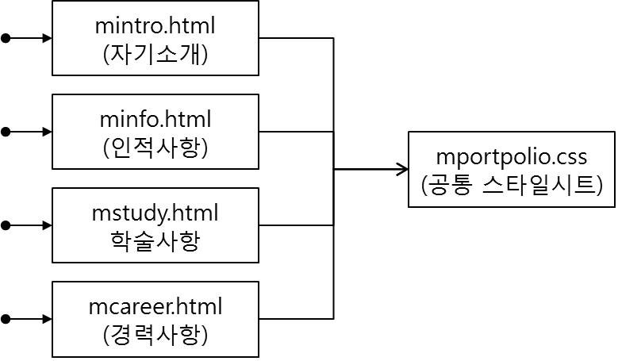
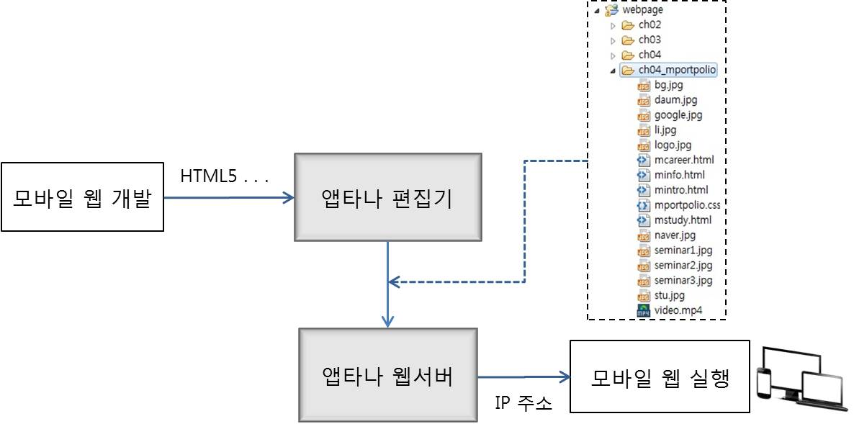
4.1 개인 포트폴리오 모바일 웹 : mportpolio
4.[실습] 모바일 웹 개발 p.154
전체 모바일 웹 페이지의 구성
포트폴리오 편집 및 실행
앱타나를 이용하여 HTML5과 CSS3 파일 등을 편집
앱타나 웹 서버의 IP 주소를 통해 접근
스마트폰이나 데스크톱 등에서 모두 브라우저를 통해 실행

Slide 16
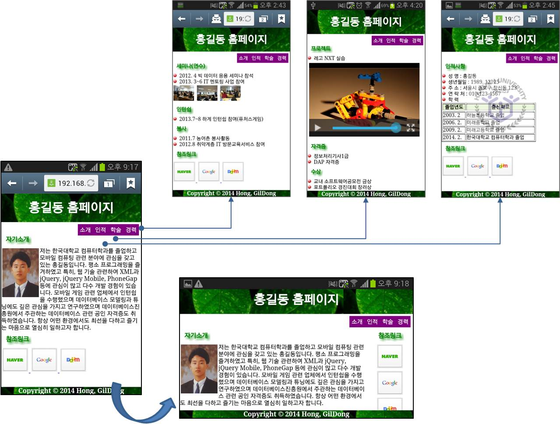
4.2 실습 예제 코드
4.[실습] 모바일 웹 개발 p.156
포트폴리오 모바일 웹의 화면 구성

